Slide 1
SESIÓN /13
PROMOCIÓN DE VIDEOJUEGOS
/ TIPS DE MARKETING
/ REDES SOCIALES Y ANALÍTICAS

Slide 2
/ INTRODUCCIÓN
La clase anterior terminamos de cubrir las principales herramientas de Construct 2. Ahora que ya tenemos creados nuestros propios juegos, es momento de aprender cómo monetizar con ellos para poder generar utilidades.

Slide 3
TIPS DE MARKETING

Slide 4

/ TIPS DE MARKETING
Vender copias de tu juego y dar a conocer el juego.
El marketing es, sin duda, uno de los mayores desafíos que enfrentan los desarrolladores de juegos independientes.
Redes sociales, comunicados de prensa, ferias comerciales, reuniones, personas influyentes ... la lista de tareas para un desarrollador individual o un equipo pequeño es muy larga y, a menudo, muy intimidante.

Slide 5

/ TIPS DE MARKETING
El marketing se trata de experimentar.
Lo que funciona para un juego puede no funcionar para otro.
Cada juego tiene sus propias cualidades únicas y su propio nicho de jugadores que quieren saber de él.

Slide 6

/ TIPS DE MARKETING
"Si hago un buen juego, ¿no se comercializará solo?“
Podrías tener el mejor producto o juego del mundo, pero si nadie lo sabe, no venderás copias.
Lanzar tu juego es como comprar un boleto de lotería: tus posibilidades de éxito son escasas. Cada vez que publicas en las redes sociales, envías un comunicado de prensa o compartes contenido a tu lista de correo, estás comprando más y más boletos y tus posibilidades de éxito aumentan.

Slide 7
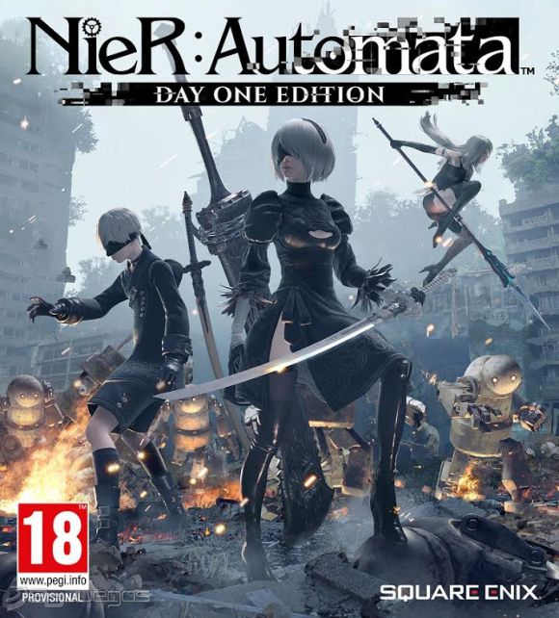
/ TIPS DE MARKETING
1. PUNTO DE VISTA ÚNICO
Fuertes historias en el juego definitivamente atrapan jugadores y periodistas por igual.
La creación de mundos y entornos ricos permite una inmersión más profunda que puede discutirse en las redes sociales o en los comunicados de prensa.

Slide 8
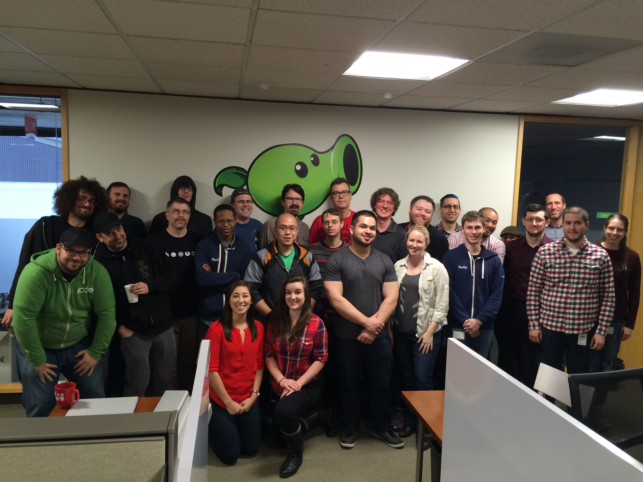
/ TIPS DE MARKETING
1. PUNTO DE VISTA ÚNICO
¿Cómo se te ocurrió la idea del juego?
¿Qué te inspiró?
¿Cómo conociste a tu equipo?
¿Qué desafíos enfrentaste?

Slide 9
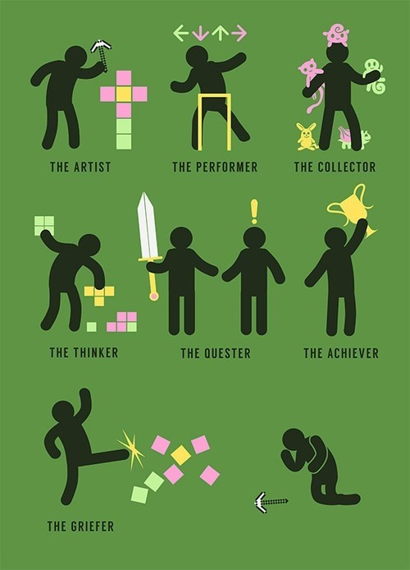
/ TIPS DE MARKETING
2. ENCUENTRA A LA AUDIENCIA PERFECTA
Investigación de mercado
Para poder comercializar de manera efectiva, necesitas saber quién compra juegos en tu género.
No se puede comercializar un juego para "jugadores" en general, porque todos tienen preferencias.

Slide 10

/ TIPS DE MARKETING
3. MANTENTE ACTIVO EN LÍNEA
Asegúrate de que tu marca esté claramente representada en todos tus perfiles en línea, con enlaces de sitios web relevantes e información de contacto adecuada.
Si alguien no puede ponerse en contacto contigo, ¡puedes estar perdiendo oportunidades!
A nadie le gusta una página "muerta" que no se haya tocado en mucho tiempo. Haz que tu página se vea actualizada

Slide 11
REDES SOCIALES Y ANALÍTICAS

Slide 12

/ REDES SOCIALES
No fue hace tanto tiempo que había pocas maneras de hacer marketing: televisión, radio y anuncios impresos. El acceso a la información era bastante limitado.
Hoy en día, los consumidores son bombardeados constantemente por información.
Al no participar en el marketing de redes sociales, estarás en desventaja en relación con tus competidores.

Slide 13
/ REDES SOCIALES
Lo que recomendamos es participar en tantas redes sociales como puedas razonablemente mantener.
Si puedes publicar fácilmente varias veces al día en Facebook, Twitter y Tumblr, esas son las plataformas para ti.
Hasta la fecha, los cuatro principales sitios de redes sociales basados ​​en visitas son Facebook, YouTube, Reddit y Twitter.

Slide 14
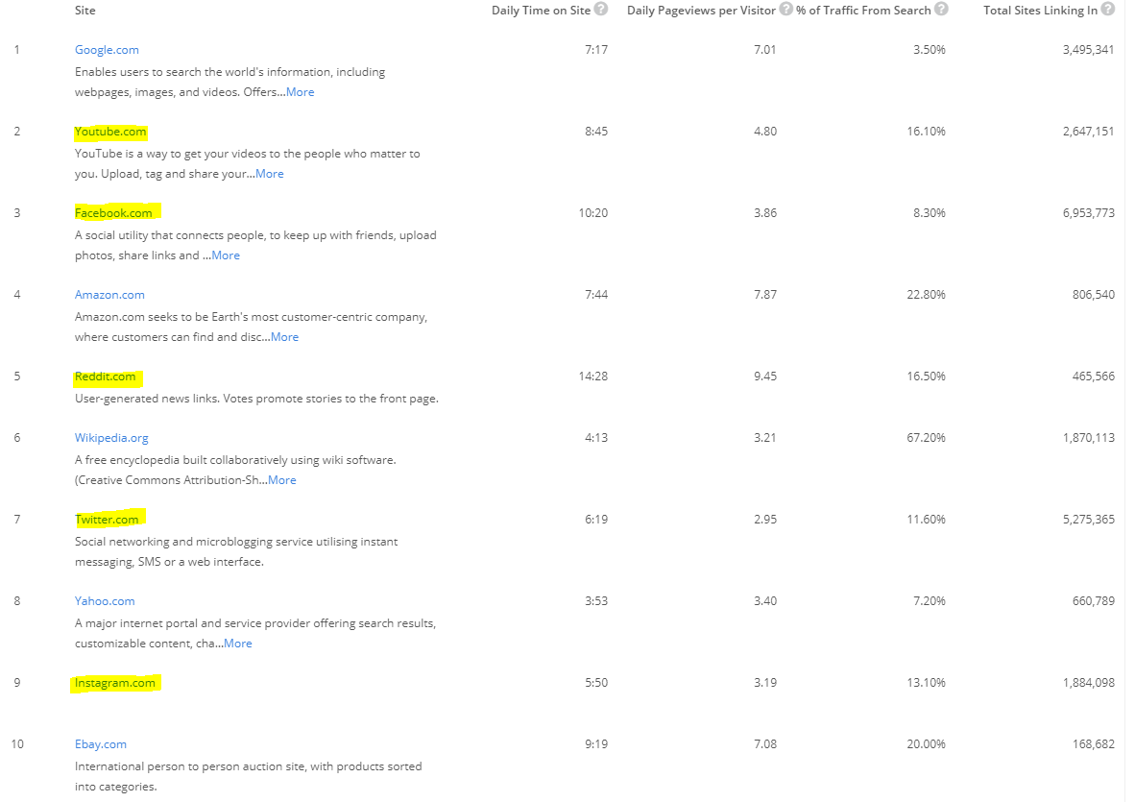
/ REDES SOCIALES
Notes:
Ranking de visitas a los sitios web por https://www.alexa.com/topsites/countries/US

Slide 15

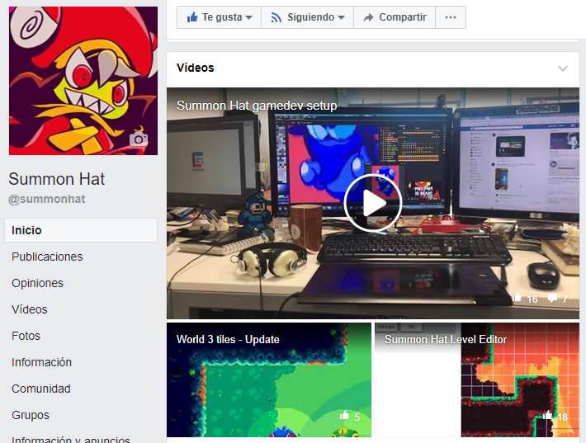
/ FACEBOOK
Ideas de contenido:
Diarios de desarrollo (devlog)
Videos “detrás de escena” de tu equipo
Entrevistas
Filmaciones del juego
Reseñas sobre nuevas funciones o desafíos
“spotlights" que presentan a miembros del equipo
Memes u otro contenido humorístico.

Slide 16

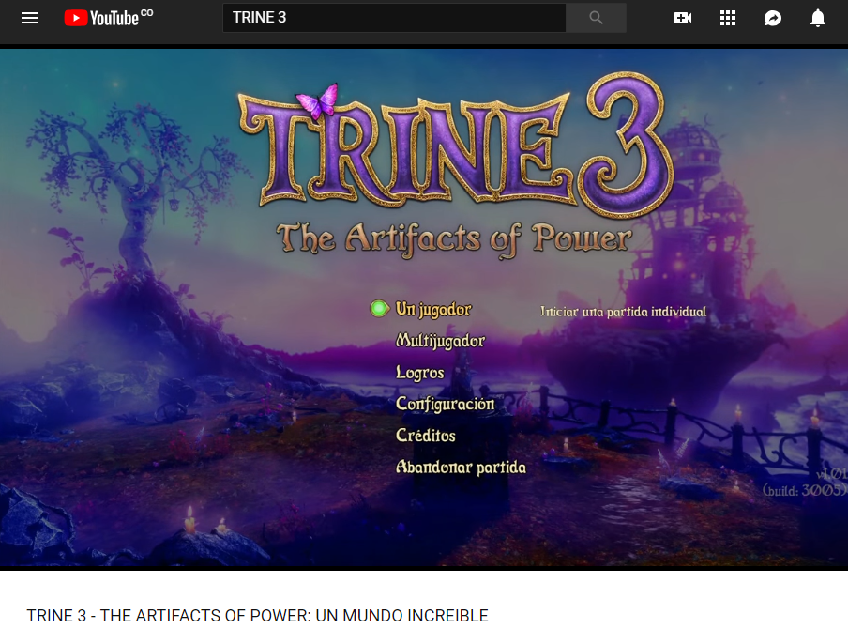
/ YOUTUBE
Ideas de contenido:
Diarios de desarrollo (devlog)
Videos detrás de cámaras de tu equipo
Entrevistas
Filmaciones de juegos
Videos de actualización sobre nuevas funciones
Errores graciosos
Imágenes de convenciones y eventos,
Teaser trailers
Gameplay trailer
Trailers cinemáticos,
Speedruns.

Slide 17

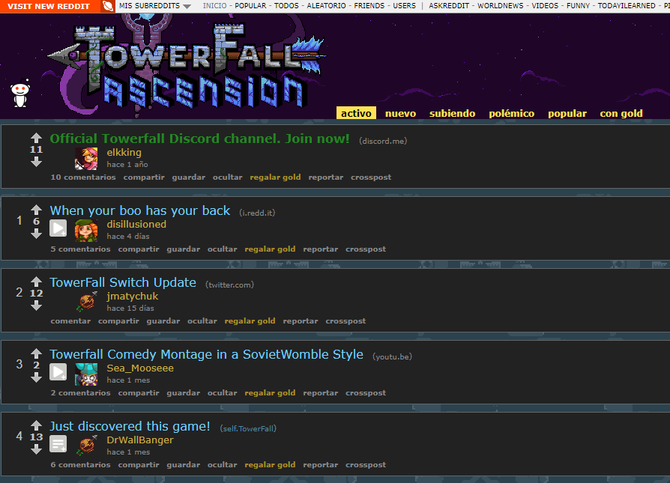
/ REDDIT
Ideas de contenido:
Discusiones significativas, debates
Artículos relevantes
Tutoriales
Sesiones de preguntas y respuestas (llamadas AMA - Ask Me Anything),
Creación de un nuevo subreddit para la comunidad de tu juego
Creación de redes
Búsqueda de artistas independientes.

Slide 18

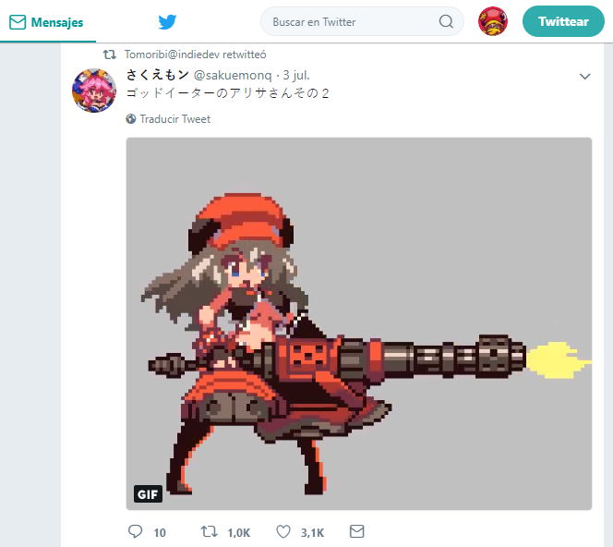
/ TWITTER
Ideas de contenido:
Capturas de pantalla (usando #screenshotsaturday como impulso de la señal)
Blogs de desarrolladores
Enlaces a contenido interesante
Respondiendo directamente a las personas
Tweeting a creadores populares o influyentes
Retweeting contenido relevante
Participando en hashtags de tendencia.

Slide 19


/ OTRAS PLATAFORMAS
Instagram:
Centrado en fotos y videos. No es genial para la promoción, ya que no puede hacer clic en las URL, pero es bueno para la conciencia. Funciona si tienes un juego muy bonito con visuales accesibles.
Twitch:
Transmisión en vivo. Es bueno si puedes transmitir de manera continua desarrollo, entrevistas, preguntas y respuestas, jugabilidad u otro contenido relevante. Difícil de llamar la atención ya que es muy dirigido por la comunidad y hay muchos canales pequeños. Es bueno para llegar a otros streamers relevantes para la promoción cruzada.

Slide 20
/ ACTIVIDAD
REPASO
Crear una cuenta en Twitter y hacer un post relacionado con videojuegos.
Crear una cuenta en Reddit y suscribirse a 5 subreddits relacionados con videojuegos. (r/gaming, r/indiedev, r/indiegames, r/IndieGaming, r/gamedevscreens)

Slide 21
/ CONCLUSIONES
Es muy importante considerar aspectos de marketing en el proceso de desarrollo de videojuegos para poder generar utilidades de nuestros proyectos.
Las redes sociales que no deberían faltar en una estrategia de marketing son Twitter en primer lugar, seguido por Facebook y Reddit.
Las redes sociales cuentan con un sistema de analíticas. Debemos utilizarlas para ver cómo está creciendo nuestra comunidad, o el público que espera el lanzamiento de nuestro juego, así como también tomar decisiones respecto a la promoción del mismo.

Slide 22
/ BIBLIOGRAFÍA
Raghav Matheur, Daniel Doan and Raquel Hayner(2016) Indie game marketing secrets.

